Slide 1
Implementacija složenih mrežnih okruženja
ACL
Mape usmjeravanja
Prefix liste
Distribucijske liste
Notes:
Ažurirati naziv kolegija.

Slide 2
Popunjavanje usmjerničke tablice
Ako next-hop nije dostupan usmjernik neće staviti putanju u usmjerničku tablicu (ne zaboraviti kad konfiguriramo BGP)
Usmjernik u usmjerničku tablicu stavlja samo najbolje putanje
Usmjernik uvijek koristi best match putanju kad prosljeđuje promet..npr 172.16.0.0/24 prije 172.16.0.0/23..ovisno gdje je promet upućen..ako pingamo 172.16.0.50 promet se šalje po putanji za mrežu /24
Mreže koje imaju različitu subnet masku smatraju se posebnim mrežama. iako izgledaju slično u usmjerničkoj tablici (preklapaju se) npr..172.16.0.0/24 i 172.16.0.0/23 su dvije različite mreže i one će biti zajedno u usmjerničkoj tablici bez obzira na izvor informacije (RIP, OSPF…)
Ako usmjernik dobije informaciju o istoj mreži od dva susjeda koji koriste različite usmjerničke protokole (RIP i OSPF) u usmjerničku tablicu ide ona koja ima bolju AD (OSPF=110)
Ako usmjernik dobije informaciju o istoj mreži od dva susjeda putem istog usmjerničkog protokola tada u usmjerničku tablicu ide ona koja ima bolji metric

Slide 3
Kada koristimo redistribuciju
Privremeno
Migracija sa starijeg na noviji usmjernički prtokol
  Spajanje dvije tvrtke
Organizacijski razlozi (U velikim tvrtkama i telekomima)
  Više različitih mrežnih odjela koje administriraju različiti administratori
Različiti uređaji za usmjeravanje
  Korištenje vlasničkih protokola u nekom djelu mreže (EIGRP)
  Korištenje standardnih usmjerničkih protokola (OSPF)
Korištenje jednog usmjerničkog protokola u cijeloj mreži je poželjno
Kompleksne mreže zahtjevaju pažljiv dizajn usmjerničkih protokola i riješenja za optimizaciju prometa kao npr.:
  Redistribucija između usmjerničkih protokola
  Filtriranje ruta
  Sumarizacija

Slide 4
Redistribucija putanja
Redistribuciju putanja možemo raditi na usmjerniku koji ima i jedan i drugi protokol (npr. RIP i OSPF)
Ako redistribuiramo jedan protokol u drugi (npr. RIP u OSPF) načelno trebamo redistribuciju napraviti i u suprotnom smjeru (dvosmjerna redistribucija)
Sve direktno spojene mreže koje su zahvaćene network naredbom protokola se također redistribuiraju
Ručna redistribucija (manipuliranje redistribucijom npr. mapama usmjeravanja) ima prednost nad default redistribucijom
Router neće redistribuirati rute koje nema kod sebe

Slide 5
Specifičnosti kod redistribucije
Ako nešto redistribuiramo u RIP ili EIGRP moramo postaviti metric inače rute neće biti redistribuirane
Ako redistribuiramo u OSPF po defaultu metric za rute iz RIP-a i EIGRP-a je 20, dok je za default rutu i BGP rute default metric 1
Kod OSPF-a moramo upisati naredbbu „subnets” inače se redistribuiraju samo classfull mreže
R10(config)#router eigrp 1
R10(config-router)#redistribute static metric ?
<1-4294967295> Bandwidth metric in Kbits per second
R10(config-router)#redistribute static metric 100000 ?
<0-4294967295> EIGRP delay metric, in 10 microsecond units
R10(config-router)#redistribute static metric 100000 10 ?
<0-255> EIGRP reliability metric where 255 is 100% reliable
R10(config-router)#redistribute static metric 100000 10 255 ?
<1-255> EIGRP Effective bandwidth metric (Loading) where 255 is 100% loaded
R10(config-router)#redistribute static metric 100000 10 255 1 ?
<1-65535> EIGRP MTU of the path
R10(config-router)#redistribute static metric 100000 10 255 1 1500 ?
route-map Route map reference
<cr>
R10(config-router)#redistribute static metric 100000 10 255 1 1500
R10(config)#router rip
R10(config-router)# redistribute eigrp 1 metric 5

Slide 6
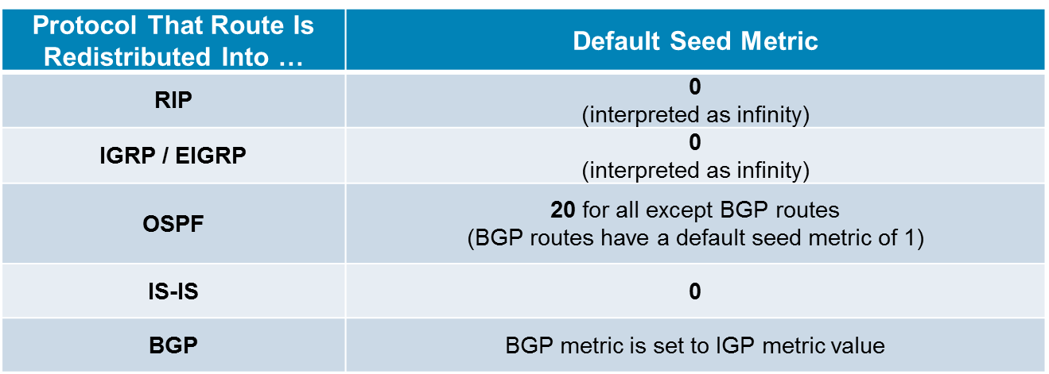
Specifičnosti kod redistribucije
Cisco IOS default postavke

Slide 7
Default AD
Routing Protocol | Administrative distance
Directly connected interface | 0
Static route out an interface | 1
Static route to next-hop address | 1
EIGRP summary route | 5
External BGP | 20
Internal EIGRP | 90
IGRP | 100
OSPF | 110
IS-IS | 115
Routing Information Protocol (RIP) | 120
Exterior Gateway Protocol (EGP) | 140
On Demand Routing (ODR) | 160
External EIGRP | 170
Internal BGP | 200
DHCP-learned | 254
Unknown | 255

Slide 8
Načini utjecanja na informacije o putanjama
Route mape (mape usmjeravanja)
Prefix liste
Distribucijske liste
Dodatno možemo postavljati direktno AD i summerizirati mreže, konfigurirati pasivna sučelja i statičke i default rute
S gore navedenim elementima mijenjamo način na koji se putanje redistribuiraju mijenjanjem AD, metric, postavljanjem tagova, ili promjenom parametara poput next-hop adrese, izlaznog sučelja i slično

Slide 9
Načini utjecanja na informacije o putanjama
Ako koristimo route-mapu one imaju prednost nad svim ostalim načinima upravljanja redistribucijom
Nakon route-mapa možemo koristiti metric naredbu prilikom redistribucije pojedinih mreža
Slijedeće što možemo koristiti je default metric za sve redistribuirane rute

Slide 10
Problemi kod redistribucije
Ključni problemi koji nastaju korištenjem redistribucije su:
  Usmjerničke petlje – Ukoliko se koristi više usmjernika za redistribuciju između dvije usmjerničke domene, tada postoji opasnost da se redistribuirana ruta ponovno redistribuira u usmjerničku domenu odakle je i potekla, te dalje ponovno u drugu domenu i tako u krug
  Nekompatibilne metrike – Svaki usmjernički protokol koristi različite metrike koje nisu po ničemu kompatibilne (hop count vs bandwidth)
  Suboptimal usmjeravanje
  Različito vrijeme konvergencije – Različiti usmjernički protokoli koriste različita vremena za konvergenciju
Dobro planiranje rješava većinu problema, no dodatna konfiguracija je potrebna

Slide 11
Primjeri redistribucije – OSPF u RIP
R1(config)# router rip
R1(config-router)# redistribute ospf 1 metric 3
R1(config-router)#
OSPF
RIP
10.1.1.0 /24
192.168.1.0 /24
.1
.2
R1
Fa0/0
Fa0/0
R2
O 172.16.1.0/24 [110/50]
R 172.16.0.0 [120/3]
Table R1
Table R2
C 10.1.1.0
R 192.168.1.0 [120/1]
0 172.16.1.0 [110/50]
C 10.1.1.0
C 192.168.1.0
R 172.16.0.0 [120/3]

Slide 12
Primjeri redistribucije – EIGRP u OSPF
R1(config)# router ospf 1
R1(config-router)# redistribute eigrp 100 subnets metric-type 1
R1(config-router)#
EIGRP AS 100
OSPF
10.1.1.0 /24
192.168.1.0 /24
.1
.2
R1
Fa0/0
Fa0/0
R2
D 172.16.1.0/24 [90/409600]
O E1 172.16.1.0 [110/20]
Table R1
Table R2
C 10.1.1.0
0 192.168.1.0 [110/20]
D 172.16.1.0 [90/409600]
C 10.1.1.0
C 192.168.1.0
O E1 172.16.1.0 [110/20]

Slide 13
Primjeri redistribucije – OSPF u EIGRP
R1(config)# router eigrp 100
R1(config-router)# redistribute ospf 1 metric 10000 100 255 1 1500
R1(config-router)#
OSPF
EIGRP AS 100
10.1.1.0 /24
192.168.1.0 /24
.1
.2
R1
Fa0/0
Fa0/0
R2
O 172.16.1.0/24 [110/50]
D EX 172.16.1.0/24 [170/281600]
Table R1
Table R2
C 10.1.1.0
0 192.168.1.0 [90/307200]
O 172.16.1.0 [110/50]
C 10.1.1.0
C 192.168.1.0
D EX 172.16.1.0 [170/307200]

Slide 14
Primjer promjene predefinirane metrike
R1(config)# router ospf 1
R1(config-router)# default-metric 30
R1(config-router)# redistribute eigrp 100 subnets metric-type 1
R1(config-router)#
EIGRP AS 100
OSPF
10.1.1.0 /24
192.168.1.0 /24
.1
.2
R1
Fa0/0
Fa0/0
R2
D 172.16.1.0/24 [90/409600]
O E1 172.16.1.0 [110/30]
Table R1
Table R2
C 10.1.1.0
0 192.168.1.0 [110/20]
D 172.16.1.0 [90/409600]
C 10.1.1.0
C 192.168.1.0
O E1 172.16.1.0 [110/30]

Slide 15
Pitanje !!!
Usmjernik istodobno koristi tri različita usmjernička protokola, na svakom od protokola je dobio sljedeće tri rute:
  EIGRP (internal): 192.168.32.0/26
  RIP: 192.168.32.0/24
  OSPF: 192.168.32.0/19
Koje od ovih tri ruta će usmjernik postaviti u usmerničku tablicu?
Sve !!!
  Iako EIGRP ima najbolji AD, tri mreže imaju različite mrežne maske pa ih usmjernik tretira i kao tri različite putanje..uvijek se prvo gleda best match

Slide 16
Verifikacija redistribucije zahtjeva
Poznavanje mrežne topologije
Pregled stanja usmjerničkih tablica na usmjernicima
Pregled topologijskih tablica kako bi znali da li su svi očekivani prefiksi prisutni
Korištenjem traceroute naredbe provjeriti da li paketi putuju željenom trasom

Slide 17
?

Slide 18
Mape usmjeravanja
Mape usmjeravanja su po svojoj funkciji slične ACL, ali pružaju puno veće mogućnosti kod kontrole prometa
  Mogu se označavati nazivima radi lakše dokumentacije
  Koriste se brojevi sekvenca radi lakšeg prepravljanja
  Koriste se „match” i „set” kriteriji, koji su slični „if” i „than” logici
Kao što se ACL koriste u različitim namjenama unutar IOS-a, tako se mape usmjeravanja mogu iskoristiti za različite namjene, u ovisnosti gdje su one primijenjene

Slide 19
Primjena mapa usmjeravanja
Filtriranje ruta tokom redistribucije
  Svi usmjernički protokoli mogu koristiti mape usmjeravanja kako bi se filtrirale rute tokom redistribucije
„Policy-based routing”
  PBR omogućava administratorima da definiraju usmjeravanje prometa na drugačiji način nego što bi to usmjernik izveo korištenjem svoje usmjerničke tablice
NAT
  Mape usmjeravanja mogu preciznije odrediti koje privatne adrese će se prevoditi na koje javne adrese
BGP
  Mape usmjeravanja su osnovni alata za implementaciju bilo kakvih BGP politika

Slide 20
Logika mapa usmjeravanja
route-map DEMO permit 10
match X Y Z
match A
set B
set C
route-map DEMO permit 20
match Q
set R
route-map DEMO permit 30
OR
If {(X OR Y OR Z)
AND A match}
Then {Set B AND C}
(and exit route-map)
AND
AND
Else
If Q matches
Then set R (and exit route-map)
Else
Set nothing (and exit route-map)

Slide 21
Logika mapa usmjeravanja
Mape usmjeravanja se sastoje od liste uvjeta
  Lista se obrađuje od prvog prema zadnjem, najnižem uvjetu kao i kod ACL
  Koriste se brojevi sekvenca kako bi se lakše ubacivali ili prepravljali pojedini uvjeti
  Zadnja tvrdnja u route-mapi je implicit deny isto kao i kod ACL
Dozvola ili zabrana (permit ili deny) određuje da li će nešto biti redistribuirano odnosno filtrirano
  Minimalno jedan uvjet mora dozvoljavati neku radnju
Koristi se prvi uvjet koji obuhvaća pojedinu rutu
Uvjeti mogu biti obuhvaćeni (match) sa više referenci
  Nakon što rute budu obuhvaćene, slijedi postavljanje radnje (set) kojom se definira usmjerniku što da radi s tom rutom

Slide 22
Mogućnosti „Match” naredbe
Command | Description
match community | Matches a BGP community
match interface | Matches any routes that have the next hop out of one of the interfaces specified
match ip address | Matches any routes that have a destination network number address that is permitted by a standard or extended ACL
match ip next-hop | Matches any routes that have a next-hop router address that is passed by one of the ACLs specified
match ip route-source | Matches routes that have been advertised by routers and access servers at the address that is specified by the ACLs
match length | Matches based on the layer 3 length of a packet
match metric | Matches routes with the metric specified
match route-type | Matches routes of the specified type
match tag | Matches tag of a route

Slide 23
Mogućnosti „Set” naredbe
Command | Description
set as-path | Modifies an AS path for BGP routes
set automatic-tag | Computes automatically the tag value
set community | Sets the BGP communities attribute
set default interface | Indicates where to output packets that pass a match clause of a route map for policy routing and have no explicit route to the destination
set interface | Indicates where to output packets that pass a match clause of a route map for policy routing
set ip default next-hop | Indicates where to output packets that pass a match clause of a route map for policy routing and for which the Cisco IOS software has no explicit route to a destination
set ip next-hop | Indicates where to output packets that pass a match clause of a route map for policy routing
set level | Indicates where to import routes for IS-IS and OSPF
set local-preference | Specifies a BGP local preference value
set metric | Sets the metric value for a routing protocol
set metric-type | Sets the metric type for the destination routing protocol
set tag | Sets tag value for destination routing protocol
set weight | Specifies the BGP weight value

Slide 24
Primjer konfiguracije mapa usmjeravanja
R1(config)# access-list 23 permit 10.1.0.0 0.0.255.255
R1(config)# access-list 29 permit 172.16.1.0 0.0.0.255
R1(config)# access-list 37 permit 10.0.0.0 0.255.255.255
R1(config)#
R1(config)# route-map REDIS-RIP permit 10
R1(config-route-map)# match ip address 23 29
R1(config-route-map)# set metric 500
R1(config-route-map)# set metric-type type-1
R1(config-route-map)#
R1(config-route-map)# route-map REDIS-RIP deny 20
R1(config-route-map)# match ip address 37
R1(config-route-map)#
R1(config-route-map)# route-map REDIS-RIP permit 30
R1(config-route-map)# set metric 5000
R1(config-route-map)# set metric-type type-2
R1(config-route-map)#
R1(config-route-map)# router ospf 10
R1(config-router)# redistribute rip route-map REDIS-RIP subnets
R1(config-router)#
R1(config)# access-list 1 permit 172.21.16.18 0.0.0.0
R1(config)#
R1(config)# route-map MY-ROUTE-MAP permit 10
R1(config-route-map)# match ip address 1
R1(config-route-map)# set ip next-hop 172.30.3.20
R1(config-route-map)#
R1(config-route-map)# interface S0/0/0
R1(config-if)# ip policy route-map MY-ROUTE-MAP

Slide 25
?

Slide 26
Distribucijske liste
Još jedan način kontrole usmjerničkog prometa su distribucijske liste koje omogućavaju korištenje ACL za filtriranje prometa
distribucijske liste kroz ACL definiraju koji usmjernički promet će se filtrirati a koji neće
Bitno je razlikovati da se distribucijske liste koriste za kontrolu (filtriranje) usmjerničkog prometa (putanja) dok se ACL koriste za filtriranje klasičnog prometa na mreži
R1(config-router)# distribute-list out
Filter outgoing routing updates
Kod distribucijskih lista promet može biti filtriran u dolaznom i odlaznom smjeru
Filtriranje dolaznog prometa ima utjecaj na susjedni usmjernik, dok filtriranje dolaznog prometa na usmjernik gdje se nalazi distribucijska lista, kao i na sve iza njega
R1
R1(config-router)# distribute-list in
Filter incoming routing updates
R1

Slide 27
Primjer distribucijske liste 1
Upotreba distribucijskih lista ima nekoliko nedostataka uključujući:
  Teško rukovanje mrežnim maskama
  ACL se ispituju za svaki IP prefiks usmjerničke poruke
  Komplicirana konfiguracija proširenih ACL
EIGRP AS 1
10.0.0.0
172.16.0.0
192.168.5.0
R1
R2
S0/0/0
R3
D 10.0.0.0/8 [90/...]
D 172.16.0.0/16 [90/...]
D 10.0.0.0/8 [90/...]
R2(config)# access-list 7 permit 172.16.0.0 0.0.255.255
R2(config)#
R2(config)# router eigrp 1
R2(config-router)# network 172.16.0.0
R2(config-router)# network 192.168.5.0
R2(config-router)# distribute-list 7 out Serial0/0/0
R2(config-router)#

Slide 28
Primjer distribucijske liste 2
EIGRP AS 1
10.0.0.0
172.16.0.0
192.168.5.0
R1
R2
S0/0/0
R3
D 10.0.0.0/8 [90/...]
D 172.16.0.0/16 [90/...]
D 10.0.0.0/8 [90/...]
R2(config)# access-list 7 deny 10.0.0.0 0.255.255.255
R2(config)# access-list 7 permit any
R2(config)#
R2(config)# router eigrp 1
R2(config-router)# network 172.16.0.0
R2(config-router)# network 192.168.5.0
R2(config-router)# distribute-list 7 out Serial0/0/0
R2(config-router)#

Slide 29
?

Slide 30
Prefiks liste
Prefiks liste filtriraju samo po subnet maski i duljini subnet maske
Prefiks liste se mogu koristiti kao alternativa ACL pri filtriranju usmjerničkog prometa
Karakteristike prefiks listi uključuju:
  Poboljšanje performansi u usporedbi sa ACL u pregledavanju ruta na velikim listama
  Velika fleksibilnost u određivanja rangova mrežnih maski
  Jednostavna konfiguracija
U usporedbi sa ACL, sličnosti sa prefiks listama su:
  Prefiks liste se također sastoje od niza uvjeta određenih brojem sekvence
  Kada se stigne do prvog uvjeta koji daje rezultat, ostali se ne gledaju
  Ukoliko niti jedan uvjet ne zadovolji kriterij, slijedi implicitni „deny”

Slide 31
Prefiks liste
Router(config)#
ip prefix-list {list-name | list-number} [seq seq-value] {deny | permit} network/length [ge ge-value] [le le-value]
Parameter | Description
list-name | The name of the prefix list that will be created (it is case sensitive).
list-number | The number of the prefix list that will be created.
seq seq-value | A 32-bit sequence number of the prefix-list statement. Default sequence numbers are in increments of 5 (5, 10, 15, and so on).
deny | permit | The action taken when a match is found.
network / length | The prefix to be matched and the length of the prefix. The network is a 32-bit address; the length is a decimal number.
ge ge-value | (Optional) The range of the prefix length to be matched. (veći ili jednak) The range is assumed to be from ge-value to 32 if only the ge attribute is specified.
le le-value | (Optional) The range of the prefix length to be matched. (manji ili jednak) The range is assumed to be from length to le-value if only the le attribute is specified.

Slide 32
Prefiks liste
Router(config)#
ip prefix-list {list-name | list-number} [seq seq-value] {deny | permit} network/length [ge ge-value] [le le-value]
Kad pišemo prefix liste mora biti zadovoljen uvjet Len<GE<=LE
  ip prefix-list FILTER permit 172.16.0.0/16 ge 18 le 18
  Zapis ip prefix-list FILTER permit 172.16.0.0/16 ge 16 neće biti prihvaćen
  Zapis ip prefix-list FILTER permit 172.16.0.0/16 le 16
R1(config)#ip prefix-list FILTER permit 172.16.0.0/16 ge 16
% Invalid prefix range for 172.16.0.0/16, make sure: len < ge-value <= le-value
R1(config)#ip prefix-list FILTER permit 172.16.0.0/16 le 16
% Invalid prefix range for 172.16.0.0/16, make sure: len < ge-value <= le-value
Ovo je ispravno: ip prefix-list LIST permit 10.0.0.0/8 ge 21 le 29
U primjeru iznad bit će propuštene sve mreže iz privatne klase A (10.0.0.0/8) koje imaju prefiks veći ili jednak /21 do manji ili jednako /29

Slide 33
Prefiks liste-koriste se za filtriranje mreže u razmjeni ruta
ip prefix-list LIST permit 10.0.0.0/8 ge 21 le 29
Mreže koje želimo propustiti ili zabraniti matchiramo tako da pišemo osnovnu mrežu u prefix listu s osnovnom mrežnom maskom (npr. klasu A 10.0.0.0/8 ili 10.0.0.0/16 ili 10.0.0.0/18 itd.) i dodajemo vrijednosti ge (što znači veće ili jednako) ili le (što znači manje ili jednako).
Kada usmjernik koristi prefix-listu on će usporediti svaku mrežu koju treba poslati kao update s osnovnom mrežom u prefix listi i ako mreže koje želi poslati kao update spadaju pod tu osnovnu mrežu radi usporedbu mrežne maske za svaku mrežu koju šalje u routing update paketima s navedenim ge i le vrijednostima u prefix listi (npr. ge 21 le 29)
Mreže koje imaju mrežne maske koje su veće ili jednake ge (npr. 21) vrijednosti ili koje su manje ili jednake le (npr. 29) vrijednosti, a šalju se u routing update paketima će biti „uhvaćene“ u prefix listu i bit će propuštene ili zabranjene ovisno radi li se o permit ili deny tvrdnji u prefix listi.
Primjeri na slijedećim slajdovima.

Slide 34
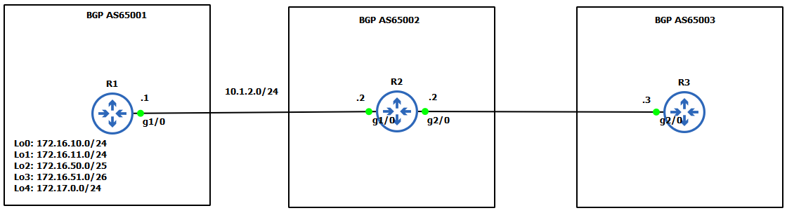
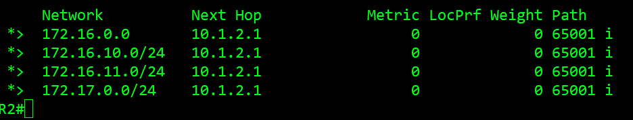
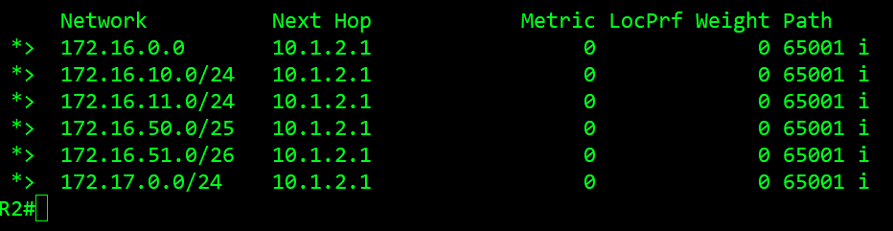
Primjer 1 prefiks liste
R1
!
router bgp 65001
bgp log-neighbor-changes
network 172.16.10.0 mask 255.255.255.0
network 172.16.11.0 mask 255.255.255.0
network 172.16.50.0 mask 255.255.255.128
network 172.16.51.0 mask 255.255.255.192
network 172.17.0.0 mask 255.255.255.0
aggregate-address 172.16.0.0 255.255.0.0
neighbor 10.1.2.2 remote-as 65002
neighbor 10.1.2.2 prefix-list FILTER out
!
R1(config)#ip prefix-list FILTER permit 172.16.0.0/8 le 24
R1(config)#router bgp 65001
R1(config-router)#neighbor 10.1.2.2 prefix-list FILTER out

Slide 35

Primjer 2 prefiks liste
R1
!
router bgp 65001
bgp log-neighbor-changes
network 172.16.10.0 mask 255.255.255.0
network 172.16.11.0 mask 255.255.255.0
network 172.16.50.0 mask 255.255.255.128
network 172.16.51.0 mask 255.255.255.192
network 172.17.0.0 mask 255.255.255.0
aggregate-address 172.16.0.0 255.255.0.0
neighbor 10.1.2.2 remote-as 65002
neighbor 10.1.2.2 prefix-list FILTER out
!
R1(config)#no ip prefix-list FILTER permit 172.16.0.0/8 le 24
R1(config)#ip prefix-list FILTER permit 172.16.0.0/8 le 16
R1(config)#router bgp 65001
R1(config-router)#neighbor 10.1.2.2 prefix-list FILTER out

Slide 36
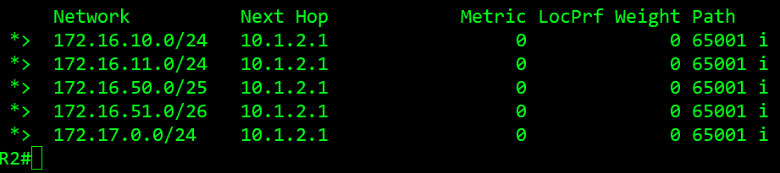
Primjer 3 prefiks liste
R1
!
router bgp 65001
bgp log-neighbor-changes
network 172.16.10.0 mask 255.255.255.0
network 172.16.11.0 mask 255.255.255.0
network 172.16.50.0 mask 255.255.255.128
network 172.16.51.0 mask 255.255.255.192
network 172.17.0.0 mask 255.255.255.0
aggregate-address 172.16.0.0 255.255.0.0
neighbor 10.1.2.2 remote-as 65002
neighbor 10.1.2.2 prefix-list FILTER out
!
R1(config)#no ip prefix-list FILTER permit 172.16.0.0/8 le 16
R1(config)#ip prefix-list FILTER permit 172.16.0.0/8 ge 17
R1(config)#router bgp 65001
R1(config-router)#neighbor 10.1.2.2 prefix-list FILTER out

Slide 37
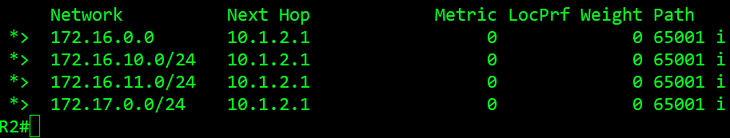
Primjer 4 prefiks liste
R1
!
router bgp 65001
bgp log-neighbor-changes
network 172.16.10.0 mask 255.255.255.0
network 172.16.11.0 mask 255.255.255.0
network 172.16.50.0 mask 255.255.255.128
network 172.16.51.0 mask 255.255.255.192
network 172.17.0.0 mask 255.255.255.0
aggregate-address 172.16.0.0 255.255.0.0
neighbor 10.1.2.2 remote-as 65002
neighbor 10.1.2.2 prefix-list FILTER out
!
R1(config)#no ip prefix-list FILTER permit 172.16.0.0/8 ge 17
R1(config)#ip prefix-list FILTER permit 172.16.0.0/8 ge 16 le 24
R1(config)#router bgp 65001
R1(config-router)#neighbor 10.1.2.2 prefix-list FILTER out

Slide 38

Primjer 5 prefiks liste
R1
!
router bgp 65001
bgp log-neighbor-changes
network 172.16.10.0 mask 255.255.255.0
network 172.16.11.0 mask 255.255.255.0
network 172.16.50.0 mask 255.255.255.128
network 172.16.51.0 mask 255.255.255.192
network 172.17.0.0 mask 255.255.255.0
aggregate-address 172.16.0.0 255.255.0.0
neighbor 10.1.2.2 remote-as 65002
neighbor 10.1.2.2 prefix-list FILTER out
!
Nema ništa!
R1(config)#no ip prefix-list FILTER permit 172.16.0.0/8 ge 16 le 24
R1(config)#ip prefix-list FILTER permit 172.16.0.0/8 ge 17 le 23
R1(config)#router bgp 65001
R1(config-router)#neighbor 10.1.2.2 prefix-list FILTER out

Slide 39
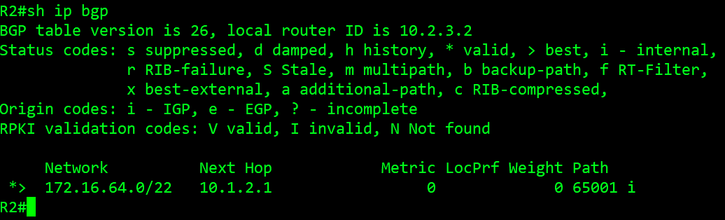
Primjer 6 prefiks liste
Dodajemo na R1 Lo5 s IP adresom 172.16.64.0/22 i oglašavamo u BGP
R1
Interface loopback 5
Ip address 172.16.64.1 255.255.252.0
!
router bgp 65001
bgp log-neighbor-changes
Network 172.16.64.0 mask 255.255.252.0
neighbor 10.1.2.2 prefix-list FILTER out
!
Prefix lista ostaje kakva je bila!

Slide 40
Offset liste
Offset liste su alat za povećanje dolazne i izlazne metrike rutama naučene putem EIGRP ili RIP protokola
Offset liste mogu biti ograničene po sučelju ili ACL
R1(config)#router rip
R1(config-router)#offset-list ?
<0-99> Access list of networks to apply offset (0 selects all networks)
<1300-1999> Access list of networks to apply offset (expanded range)
WORD Access-list name
R1(config-router)#offset-list 0 ?
in Perform offset on incoming updates
out Perform offset on outgoing updates
R1(config-router)#offset-list 0 out ?
<0-16> Offset
R1(config-router)#offset-list 0 out 5 ?
FastEthernet FastEthernet IEEE 802.3
Null Null interface
Port-channel Ethernet Channel of interfaces
Tunnel Tunnel interface
….
<cr>

Slide 41
?

Slide 42
Hvala na pažnji!

